Slide 1

Analyse des déterminants
d’un match mutuel
8 378
lignes
551
participants
21
waves
Projet Speed Dating — Bloc 2
Approche exploratoire, visualisations et lecture produit type Tinder
Objectif :
Comprendre quels facteurs augmentent la probabilité d’un intérêt réciproque après une première rencontre.
Question centrale : Qu’est-ce qui crée un vrai match ?
Groupe 3 — Bloc 2
1

Slide 2
Problématique produit
Bloc 2 — Speed Dating
Quels facteurs augmentent réellement la probabilité qu’un rendez-vous débouche sur un intérêt réciproque ?
Le brief demande d’utiliser le dataset pour comprendre ce qui rend deux personnes intéressées l’une par l’autre, avec des statistiques descriptives, des visualisations et des interprétations.
Décision individuelle
→
Match mutuel
Angle retenu
dec = “je veux revoir cette personne”
match = “les deux disent oui”
• distinguer le profil avant rencontre
• isoler ce qui se construit pendant l’échange
• raisonner en logique de matching réciproque
Message clé : le produit doit optimiser la réciprocité, pas seulement le nombre de “oui”.
2

Slide 3
Dataset et méthode d’analyse
Bloc 2 — Speed Dating
8 378
lignes observées
4 184
speed dates uniques
551
participants
21
waves
Source : événements expérimentaux de speed dating 2002–2004.
Chaque rendez-vous dure environ 4 minutes.
Méthode
Unités d’analyse
• statistiques descriptives et groupby
• visualisations comparatives
• checks par participant et par paire
• bonus modeling : profil seul vs impressions du date
• ligne : perception d’un participant sur un date
• paire : rencontre réelle entre deux participants
• participant : comportement moyen individuel
Point de rigueur : un même rendez-vous apparaît généralement deux fois dans le dataset brut.
3

Slide 4
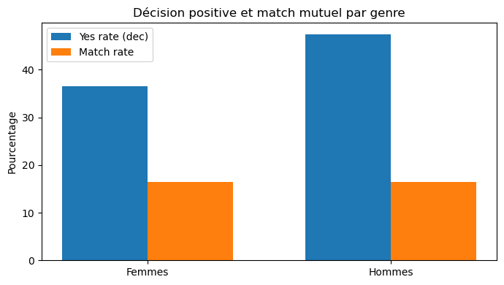
Décision positive vs match mutuel
Bloc 2 — Speed Dating
Résultat clé
Les hommes disent plus souvent “oui”
47,4 % vs 36,5 %
Mais le taux final de match reste quasi identique
16,5 % des deux côtés
Insight produit
Augmenter le nombre de décisions positives ne suffit pas : l’enjeu est de maximiser la réciprocité.
La bonne métrique produit est donc le match mutuel, pas seulement le “like”.
47,4 %
yes-rate hommes
36,5 %
yes-rate femmes
16,5 %
match mutuel
4

Slide 5
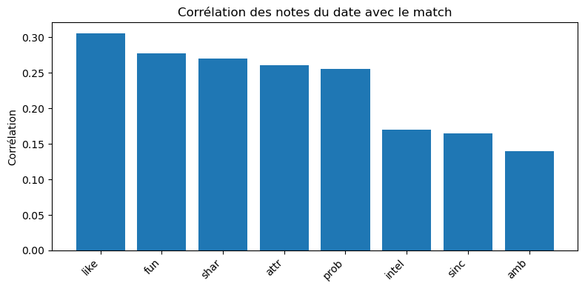
Ce qui pèse pendant l’interaction
Bloc 2 — Speed Dating
Variables les plus associées au match
like : appréciation globale de la personne
fun : échange perçu comme agréable
shar : intérêts communs perçus
attr : attractivité perçue
Message central : les signaux construits pendant l’échange expliquent mieux l’issue du rendez-vous que les seules caractéristiques statiques du profil.
5

Slide 6
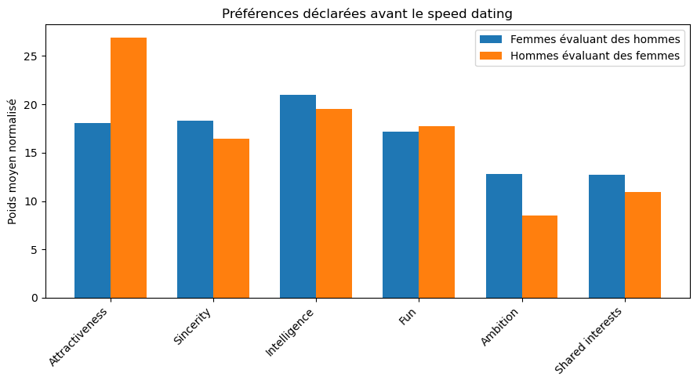
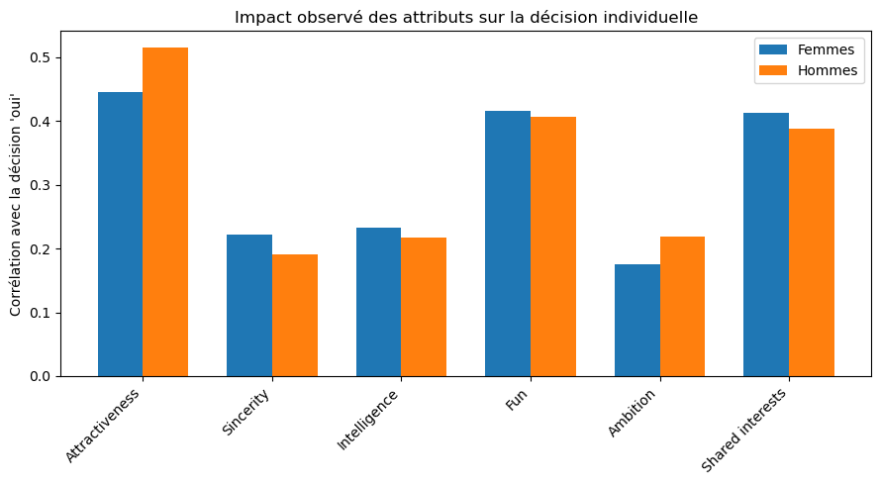
Préférences déclarées vs impact observé
Bloc 2 — Speed Dating
Ce que les participants disent vouloir
Ce qui est observé dans les décisions
Lecture
L’attractivité compte, mais elle ne suffit pas. Le fun, l’appréciation globale et les intérêts partagés structurent aussi fortement le résultat.
Point de rigueur : certaines préférences déclarées ont été normalisées pour limiter les biais liés aux échelles de réponse.
6

Slide 7
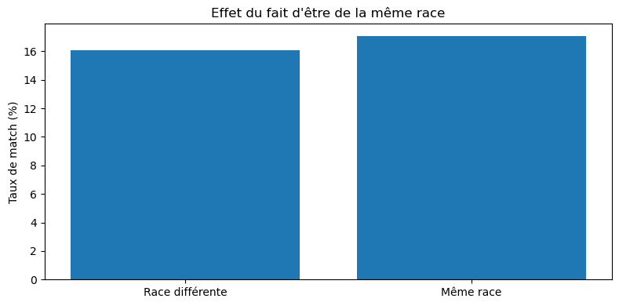
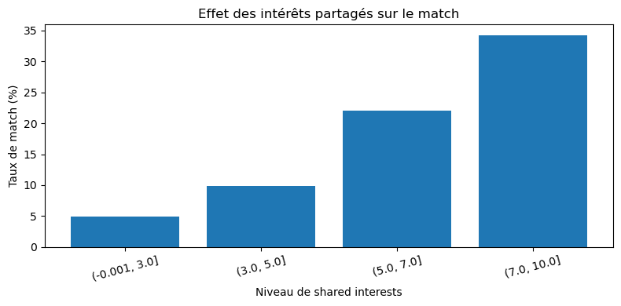
Intérêts partagés vs similarité démographique
Bloc 2 — Speed Dating
Même race : effet faible
Intérêts partagés : effet massif
5 % → 34 %
taux de match
Implication produit : recommander seulement des profils “similaires” est moins pertinent que favoriser des compatibilités relationnelles concrètes.
7

Slide 8
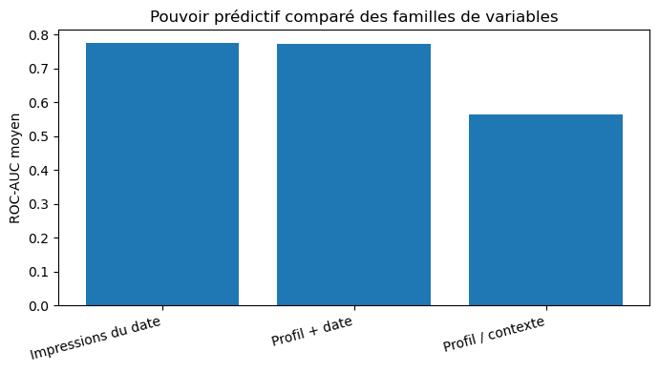
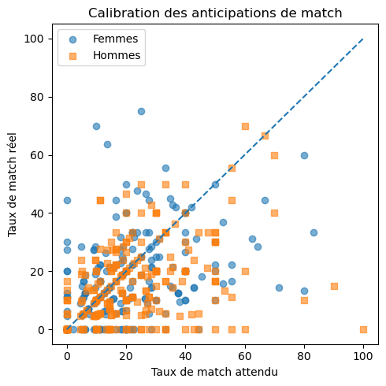
Robustesse : profil seul vs impressions du date
Bloc 2 — Speed Dating
Pouvoir prédictif comparé
Calibration des attentes
Deux confirmations
Le profil pur explique moins que les impressions du date ; les participants anticipent partiellement leur succès, mais avec une tendance à la surestimation.
Le bonus modeling reste un appui méthodologique : le cœur du projet demeure l’EDA, les statistiques descriptives et les visualisations.
8

Slide 9
Bloc 2 — Speed Dating
Limites et précautions d’interprétation
Ce que l’analyse permet de dire
Ce qu’elle ne permet pas de conclure seule
• identifier les signaux les plus associés au match
• comparer profil, préférences et interaction
• formuler des hypothèses produit exploitables
• démontrer une causalité certaine
• transposer directement les résultats à Tinder aujourd’hui
• utiliser toutes les variables fortes avant le match
• ignorer la dépendance entre observations
Point important : plusieurs variables très prédictives sont mesurées après interaction. Elles expliquent le succès d’un date, mais ne sont pas toutes disponibles avant une recommandation de profils.
9

Slide 10
Améliorations possibles et perspectives produit
Bloc 2 — Speed Dating
Améliorations analytiques
Améliorations produit
• tester les résultats sur un dataset plus récent
• ajouter une validation statistique plus poussée
• mieux modéliser la dépendance entre participants et waves
• valoriser les intérêts communs et contextes d’échange
• collecter des signaux conversationnels réels
• mesurer la réciprocité plutôt que le volume de likes
Conclusion
Le match ne se résume pas au profil. Les meilleurs signaux observés viennent surtout de la qualité perçue de l’interaction : like, fun, shared interests et attractiveness.
Pour une application de rencontre, la valeur n’est donc pas seulement de rapprocher des profils similaires, mais de favoriser des interactions susceptibles de devenir réciproques.
10

Slide 11
Merci !
Questions / réponses
Projet Bloc 2 — Speed Dating
11

